Slide 7
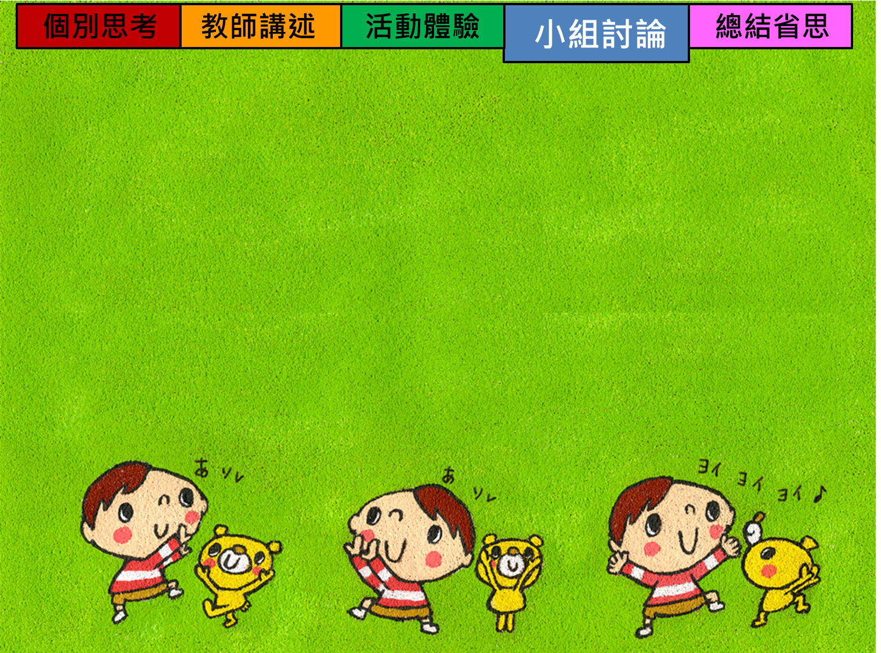

Slide 18
♂
♀

Slide 27
